Slide 1
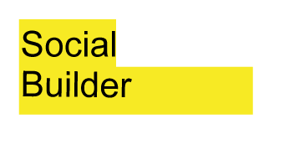
#MentorDigital
le conseil de @_______________
qui a changé ma vie
LE CONSEIL… (ZONE À REMPLIR)
Pour faire des rencontres qui changeront votre parcours digital : RDV le 20 Mai 2016 au #ForumJFNum
jeunesfemmesetnumerique.com
Jeunes Femmes
& Numérique
Notes:
Mode d'emploi :
- Indiquer le compte Twitter (ou nom) de votre mentor ET son précieux conseil dans ce fichier (lien)
- Transformez le document en jpg
- Dès le 7 mars et toute la semaine, tweetez le document avec le compte twitter de votre mentor (ou son nom) et les hashtags #MentorDigital et #JFNum

